Slide 1
Мониторинг оценки качества муниципальных услуг, предоставленных муниципальными организациями культуры
Находкинского городского округа за 2020 год (при выявлении и обобщении граждан о качестве условий оказания услуг организациями культуры, использована методика, утвержденная приказом Минтруда и социальной защиты РФ №375н от 30.10.2018г)

Slide 2
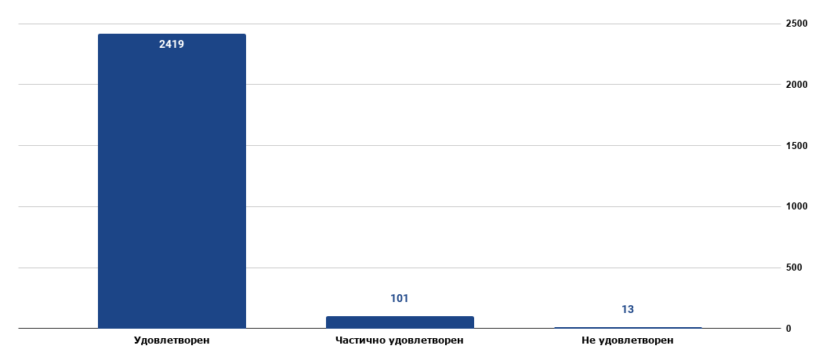
Оцените, насколько Вы удовлетворены содержанием необходимой информации на официальном сайте учреждения (контактные сведения - телефоны, электронная почта)

Slide 3
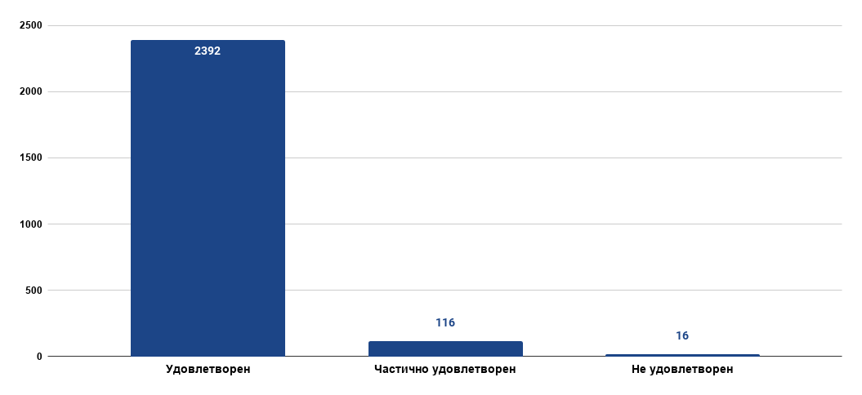
Оцените, насколько Вы удовлетворены открытостью, полнотой и доступностью информации о деятельности организации, размещенной на информационных стендах в помещении организации?

Slide 4
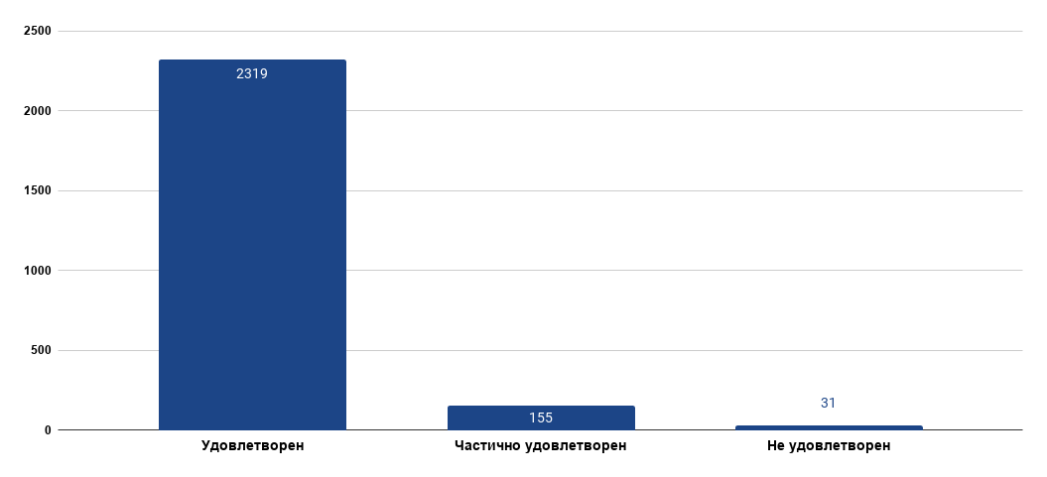
Удовлетворены ли Вы комфортностью условий предоставления услуг в организации (наличие комфортной зоны ожидания; наличие и понятность навигации в помещениях организации; наличие и доступность санитарно-гигиенических помещений в организации; удовлетворительное санитарное состояние помещений организации)?

Slide 5
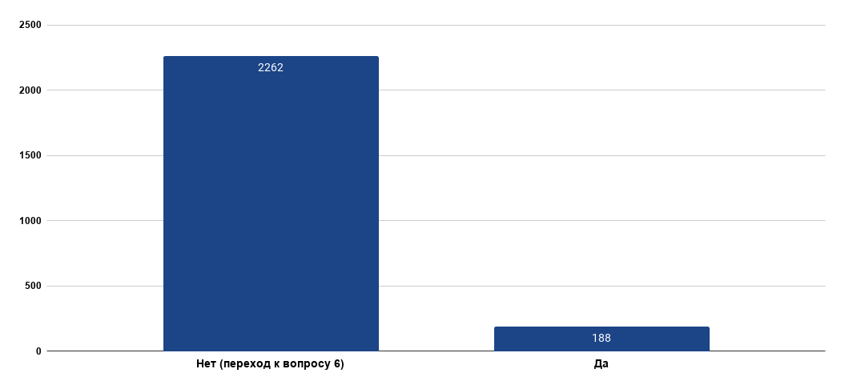
Имеете ли Вы (или лицо, представителем которого Вы являетесь) установленную группу инвалидности?

Slide 6
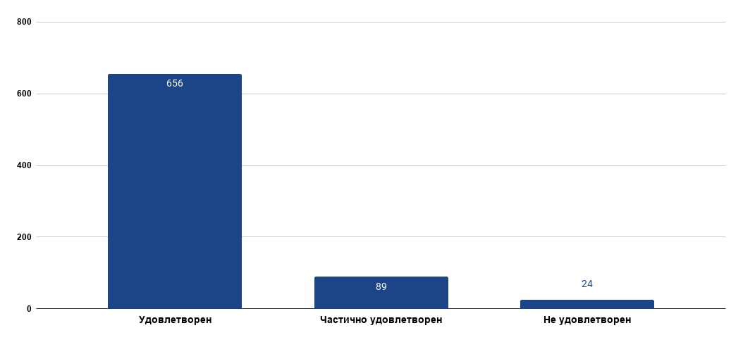
Удовлетворены ли Вы доступностью предоставления услуг для инвалидов в организации?

Slide 7
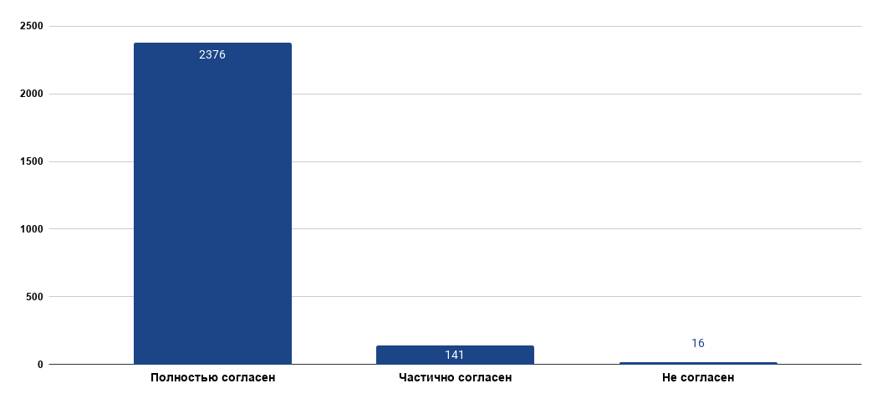
Оцените, насколько Вы согласны или не согласны со следующими суждениями об учреждениях культуры и дополнительного образования: "Работники данного учреждения являются доброжелательными и вежливыми"

Slide 8
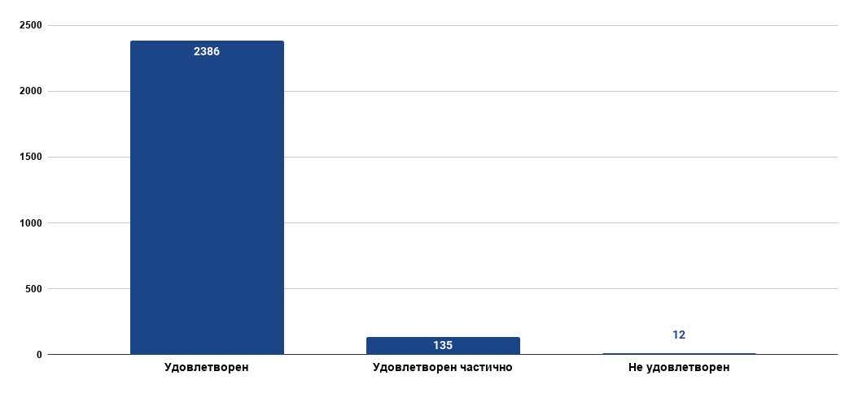
Удовлетворены ли Вы качеством услуг, предоставляемых организацией

Slide 9
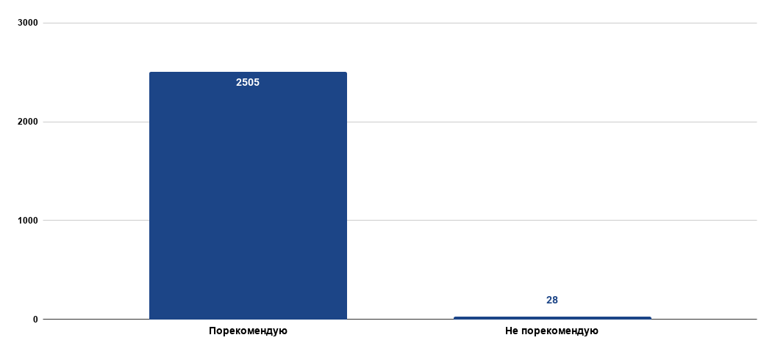
Если к Вам обратятся за советом, то готовы ли Вы порекомендовать данную организацию Вашим родственникам, друзьям, знакомым или нет?

